Slide 1

De JSON a MySQL
ACTIVIDAD 2 · TECNOLOGÍA WEB II
Tienda virtual «Manos del Oriente»: PDO, repositorios, CRUD, paginación, resistencia a la inyección SQL e interfaz con Bootstrap 5
Integrantes: Daniela Cayo Mamani · Juan Jose Vicente Cossio · Ronald Salvatierra Flores · Yordy Tolavi Ruiz · Alejandro Cadario Lopez
Universidad Privada Domingo Savio · Docente: M.Sc. Ing. Jimmy Nataniel Requena Llorentty · 14 de octubre de 2026
Notes:
Presentamos la segunda actividad del proyecto Manos del Oriente: la migración del catálogo de archivos JSON a una base de datos MySQL.

Slide 2
Por qué dejamos los archivos JSON
Integridad
Concurrencia
Consultas
En el JSON, una prenda podía quedar asociada a una socia escrita de tres formas distintas. Nada impedía datos incoherentes.
Si dos personas guardan a la vez, un archivo se sobrescribe. Una base de datos usa transacciones.
Filtrar por talla, contar prendas por socia o paginar exige leer todo el archivo. SQL lo hace en el servidor.
Objetivo: migrar la aplicación de la Actividad 1 a MySQL sin perder ninguna función y agregar la gestión de socios.
Notes:
El JSON sirvió para empezar, pero no garantiza integridad ni soporta bien varias personas guardando a la vez. Por eso migramos a MySQL manteniendo todas las funciones de la actividad anterior.

Slide 3
Qué entregamos y qué queda para después
Dentro de la Actividad 2
Para las próximas actividades
Modelo entidad-relación y script SQL con datos de ejemplo
Conexión PDO configurada fuera de public/ y de git
CRUD de prendas y de socios con validación
Paginación de la tienda (8), la gestión (10) y los socios (5)
Demostración de resistencia a la inyección SQL
Migración de los datos JSON de la Actividad 1
Usuarios, sesiones y roles
Pedidos con descuento de stock
Reportes de ventas
API REST y fetch
Publicación en un hosting
Notes:
Todo lo que está a la derecha figura como tarea en el Backlog de nuestro tablero de GitHub Projects. Lo que dejamos fuera no es lo que el sistema no podría hacer, sino lo que no comprometimos en esta actividad.

Slide 4
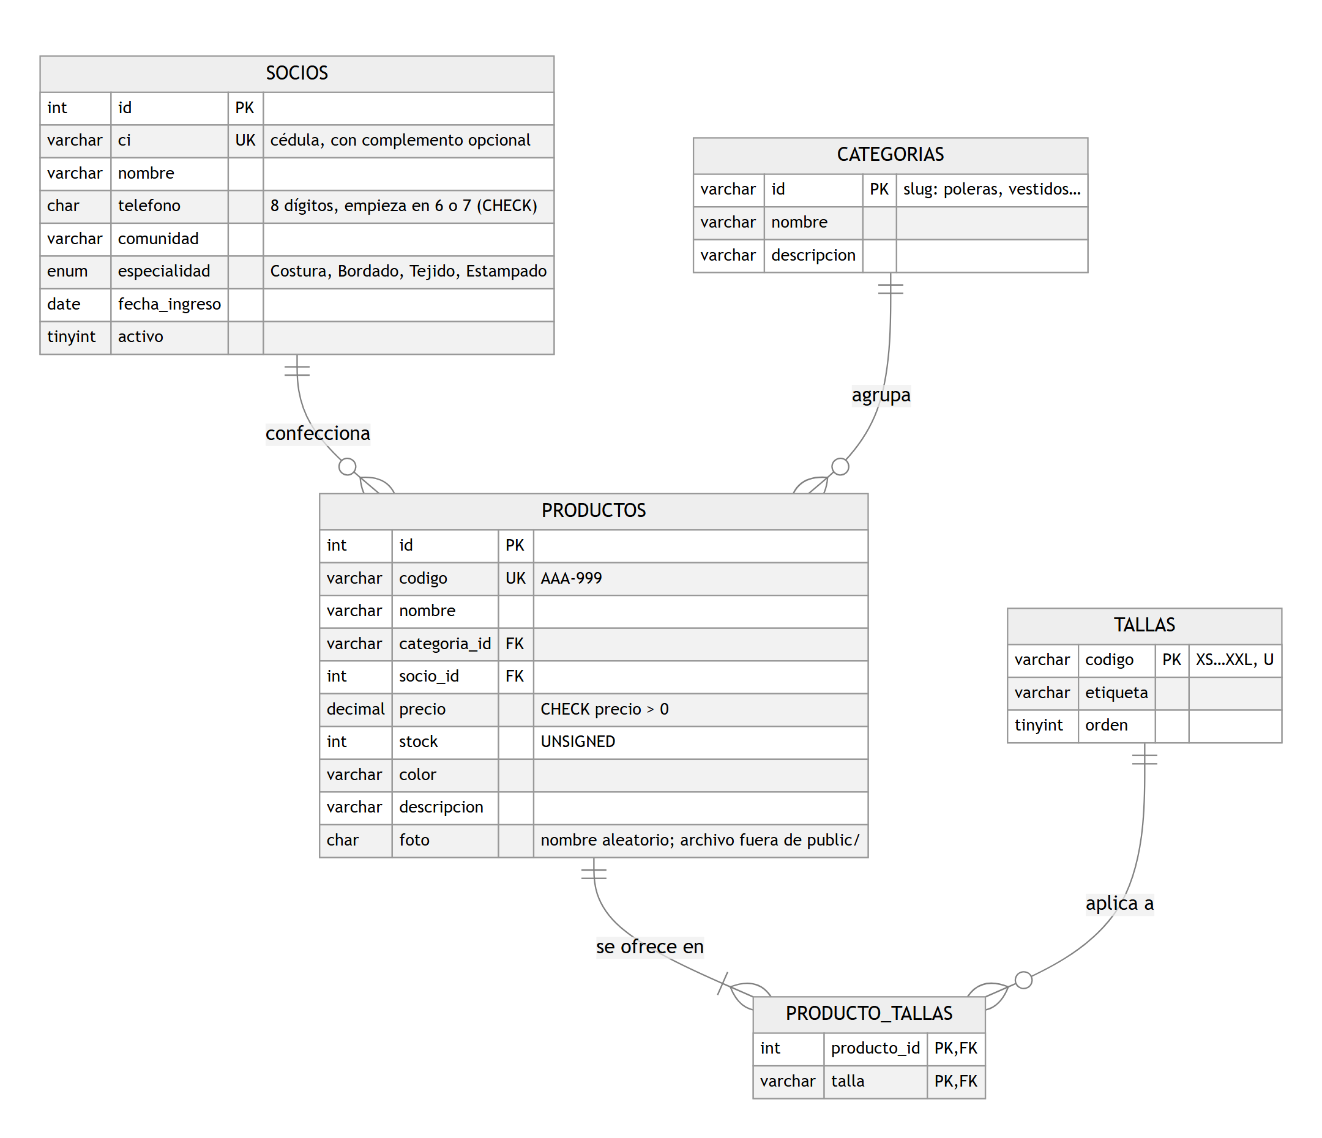
Modelo entidad-relación: 5 tablas, 4 claves foráneas
1
El socio pasa a ser una entidad
Antes era un texto libre en el JSON; ahora se sabe cuántas prendas aporta cada socia.
2
Tallas en una tabla intermedia
producto_tallas resuelve la relación muchos a muchos (primera forma normal).
3
Datos de ejemplo verificados a mano
6 socios, 14 prendas, 157 unidades y Bs 19.538,50 de inventario.
Notes:
El cambio más importante del modelo fue convertir al socio en una tabla propia. Las tallas van en una tabla intermedia porque una prenda tiene varias tallas y una talla aplica a varias prendas.

Slide 5
Las reglas del negocio también viven en la base
ON DELETE RESTRICT
ON DELETE CASCADE
UNIQUE
No se puede borrar una socia o una categoría que tiene prendas.
Al borrar una prenda, sus tallas se borran solas.
Ni el código de una prenda ni el CI de un socio se repiten.
CHECK
DECIMAL(10,2)
utf8mb4 + InnoDB
Precio mayor que cero; celular de 8 dígitos que empieza en 6 o 7.
El dinero no se guarda en coma flotante.
Acentos y eñes (Chuvé, saó), claves foráneas y transacciones.
Notes:
Aunque PHP valida los datos, también declaramos las reglas en MySQL. Así se cumplen aunque alguien inserte datos por otra vía.

Slide 6
Conexión PDO segura y fuera del código público
1
config/ fuera de public/
config.php está en .gitignore; se versiona solo la plantilla.
return new PDO($dsn, $usuario, $clave, [
PDO::ATTR_ERRMODE =>
PDO::ERRMODE_EXCEPTION,
PDO::ATTR_DEFAULT_FETCH_MODE =>
PDO::FETCH_ASSOC,
// consultas preparadas REALES
PDO::ATTR_EMULATE_PREPARES => false,
]);
2
Sin emulación
MySQL recibe la consulta y los datos por separado.
3
Errores sin detalles
Si la base no responde: página 503 genérica, sin SQL ni credenciales.
src/Conexion.php
Notes:
Los datos de conexión nunca se suben al repositorio ni se pueden pedir por URL. Desactivamos la emulación de consultas preparadas para que la separación entre código y datos ocurra en el propio servidor MySQL.

Slide 7
Repositorios: las páginas ya no conocen el SQL
Páginas
public/
Repositorios
Producto · Socio
PDO
consultas preparadas
MySQL
InnoDB
ROLLBACK
8 · 10 · 5
«abc», -3, 999
Prenda y tallas se guardan en una transacción: si algo falla, no queda nada a medias.
Prendas por página en la tienda, la gestión y los socios (LIMIT/OFFSET como enteros).
Páginas inválidas en la URL se corrigen solas con la clase Pagina.
Notes:
Como en la Actividad 1 toda la persistencia estaba en una sola clase, solo tuvimos que reemplazarla por dos repositorios. Las páginas casi no cambiaron.

Slide 8
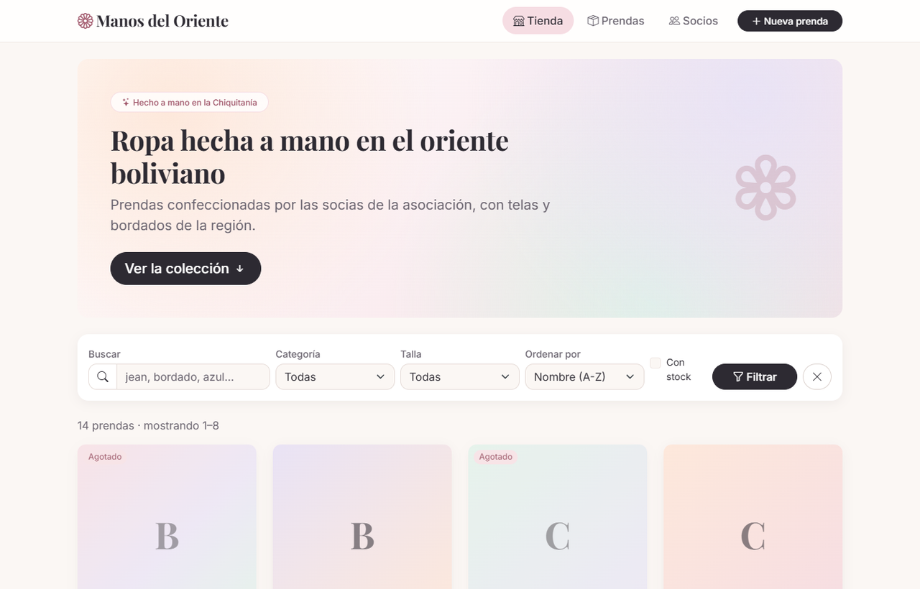
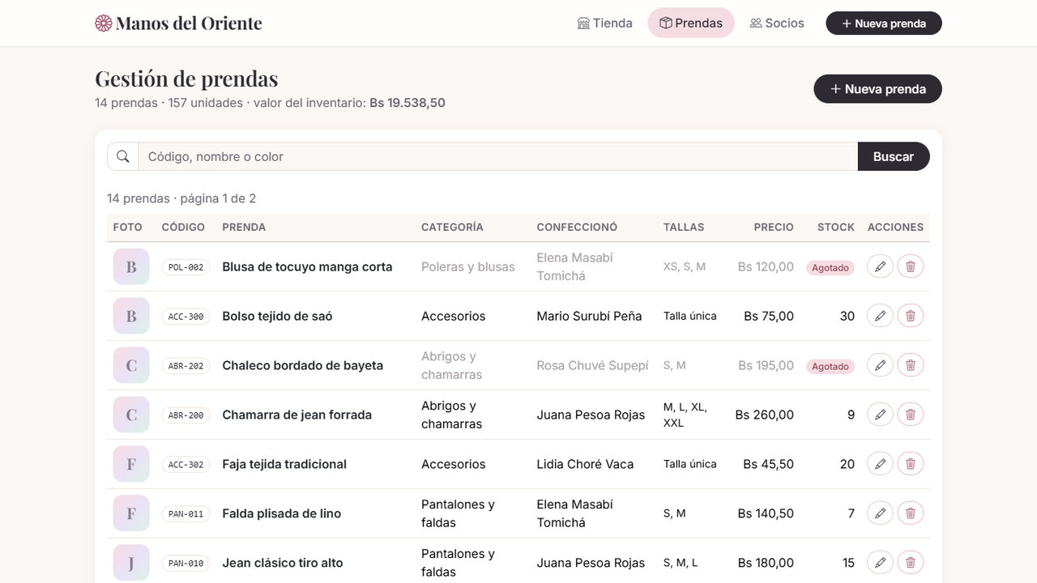
La tienda sobre MySQL, con su nuevo diseño
Tienda: 14 prendas en páginas de 8, con filtros GET
Gestión: 157 unidades · Bs 19.538,50 calculado por MySQL
Notes:
Para el visitante nada cambió: la tienda pagina de ocho en ocho y la gestión muestra el resumen del inventario, que ahora calcula MySQL y coincide con nuestro cálculo manual.

Slide 9
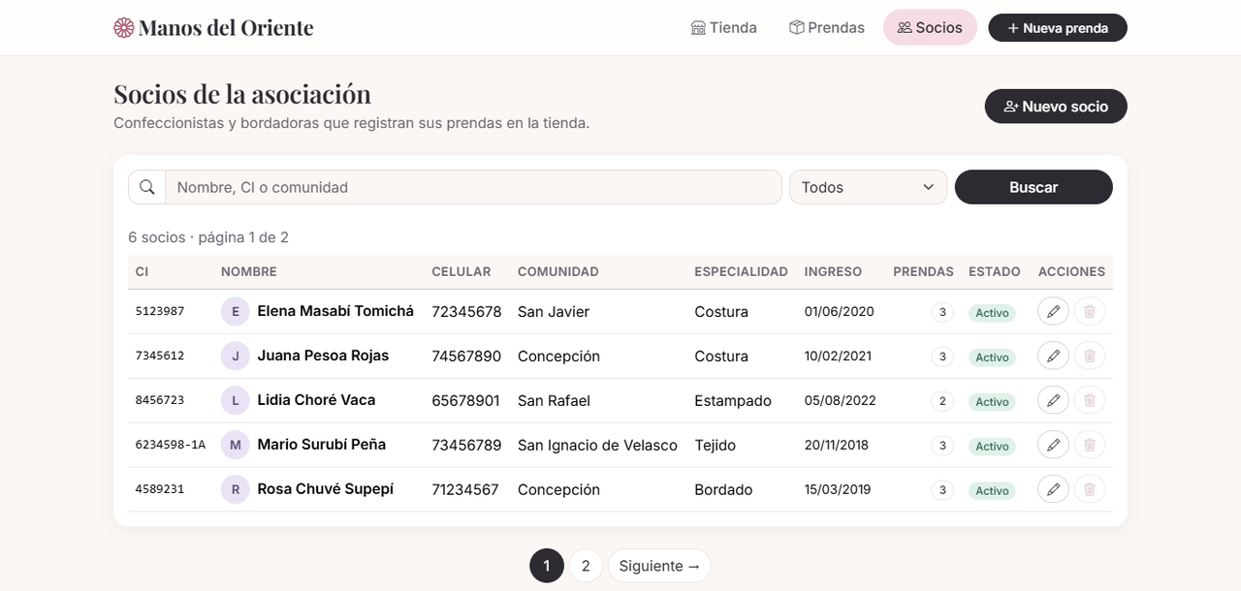
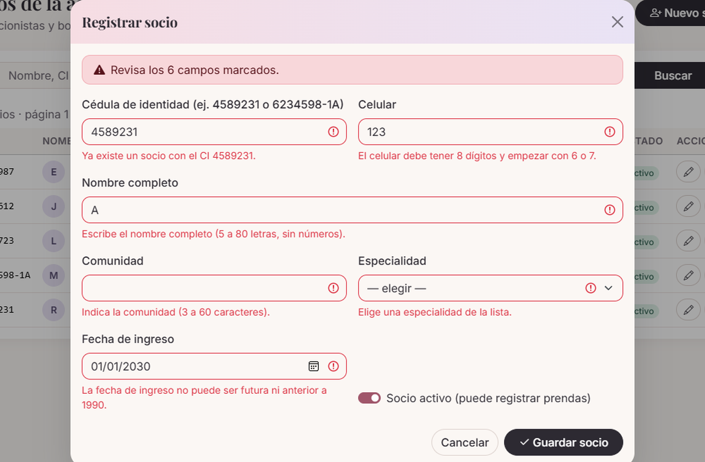
Nuevo módulo de socios
Paginación de 5 en 5 y cantidad de prendas por socio. «Eliminar» se desactiva si el socio tiene prendas.
Respuesta 422 dentro del modal: CI repetido, celular inválido y fecha futura, con el mensaje junto a cada campo.
Notes:
El socio ahora tiene su propio CRUD. No se puede eliminar un socio que tiene prendas: lo impide la interfaz y también la clave foránea con RESTRICT.

Slide 10
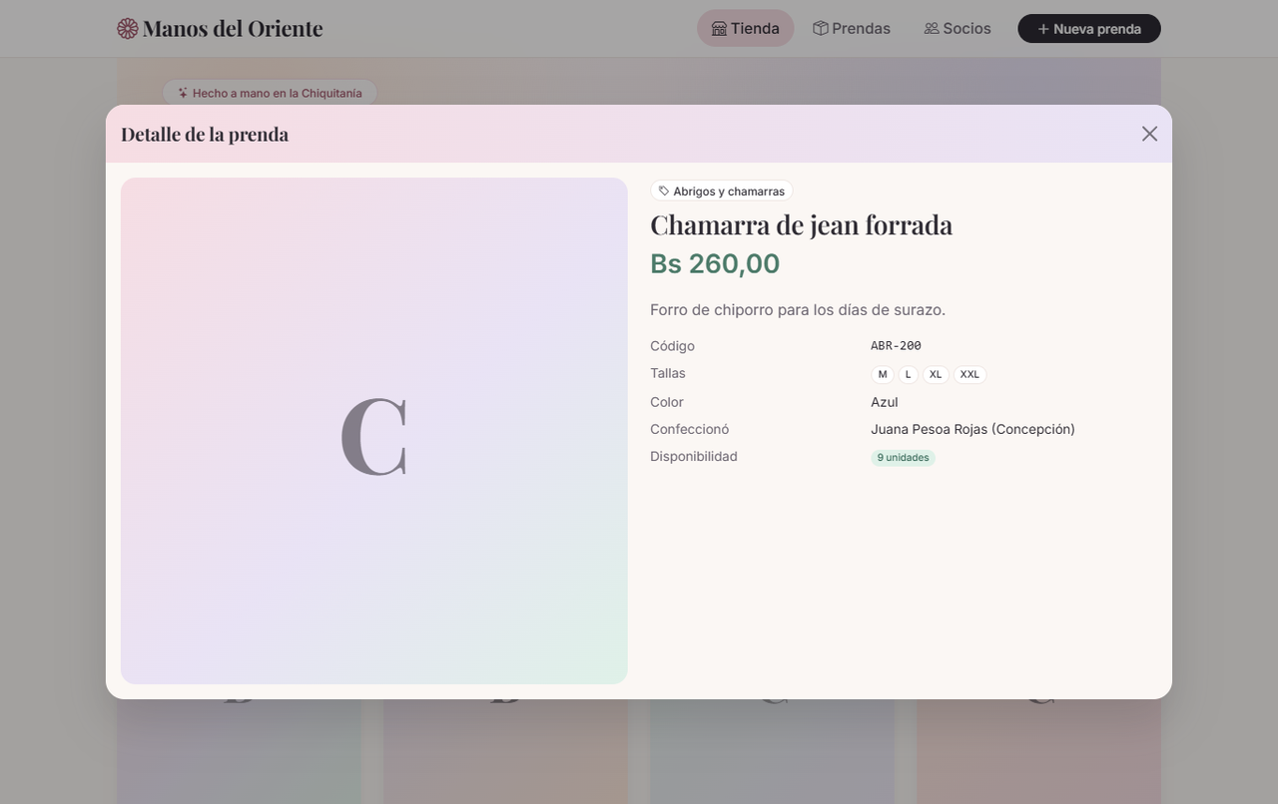
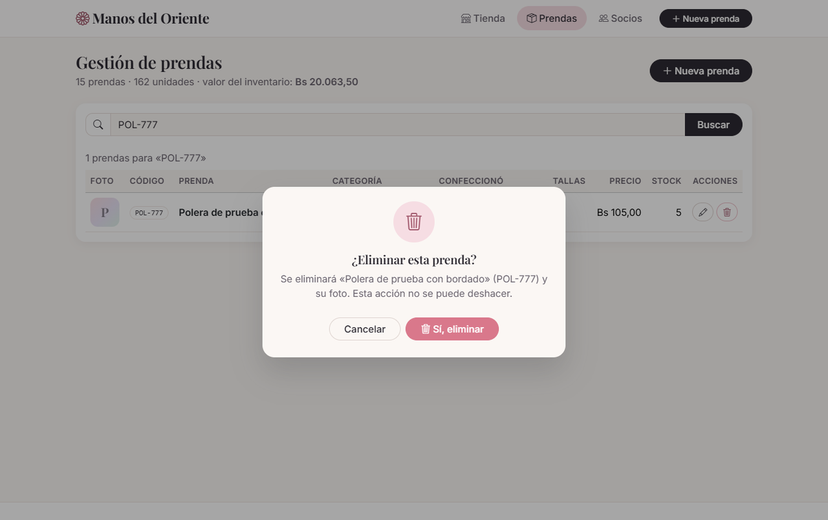
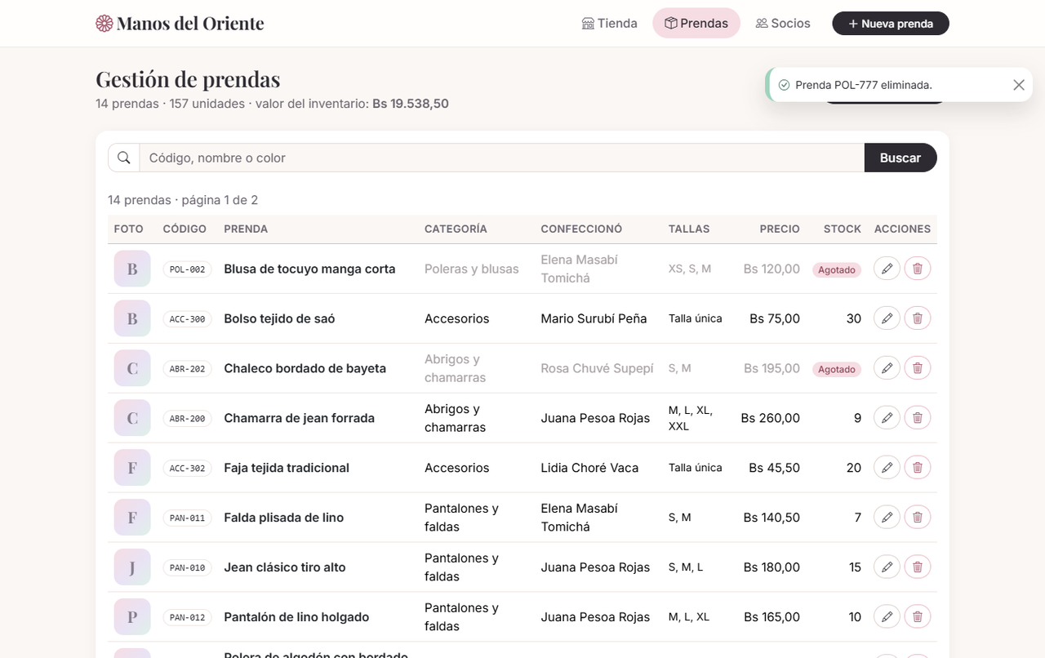
Nueva interfaz: modales, avisos y paleta pastel
Detalle de la prenda en un modal
Confirmación antes de eliminar
Aviso en la esquina superior derecha
Sin cambiar de página y sin perder la seguridad
Bootstrap 5 guardado en el proyecto (funciona sin internet) · ver, registrar y editar en modales · confirmación y avisos al eliminar · los modales cargan las mismas páginas PHP con X-Parcial: 1, así la validación, el token CSRF y el PRG siguen en el servidor · sin JavaScript todo funciona como antes.
Notes:
Rediseñamos la interfaz con una paleta pastel de tienda de ropa. El detalle, el registro y la edición se abren en modales; eliminar pide confirmación y el resultado aparece como aviso en la esquina. Una prueba en el navegador encontró un error de sesión que hacía fallar el token CSRF al eliminar, y lo corregimos.

Slide 11
13 ataques de inyección SQL, ninguno funcionó
13 / 0
Ataque | Dónde | Resultado
' OR '1'='1 | Búsqueda de la tienda | 0 prendas, sin error
POL-001' OR '1'='1 | Ficha de la prenda | 404
precio; DROP TABLE productos | Orden | Se ignora (lista blanca)
' UNION SELECT ... | Búsqueda de socios | 0 socios
% y _ | Búsqueda LIKE | Se buscan literalmente
ataques probados / ataques que funcionaron
Por qué resiste
Consultas preparadas reales · lista blanca para ORDER BY · comodines % y _ escapados · enteros validados con PARAM_INT · una prueba que revisa el código fuente y falla si alguien concatena una variable en un SQL.
Notes:
Probamos trece ataques automáticos. Ninguno devolvió datos de más ni borró tablas. Además, una prueba revisa el código y falla si alguien concatena una variable dentro de un SQL.

Slide 12
57 de 57 pruebas en dos entornos distintos
57/57
Windows
PHP 8.4 + MariaDB 10.4 (XAMPP)
57/57
Docker del curso
PHP 8.3 + MySQL 8.4
Notes:
Las pruebas crean su propia base de datos y la borran al terminar, así nunca tocan los datos reales. Las ejecutamos en Windows y en el Docker del curso, con el mismo resultado.

Slide 13
Lo que nos enseñó trabajar con inteligencia artificial
La IA propone, el equipo decide. Cinco propuestas tenían errores, y las pruebas los detectaron:
1
Contó 5 claves foráneas
El esquema tiene 4.
4
Esperaba un 404 en /../config
Ahora la prueba comprueba que no se filtra el contenido.
2
Supuso que la prenda nueva tendría id 15
Un INSERT fallido ya había consumido el autoincremento.
5
Comparó con false en PHP 8.3
PHP 8.3 devuelve 0; 8.4 devuelve false. Se encontró solo al probar en Docker.
3
Envió «saó» sin codificar en la URL
La prueba estaba mal; la aplicación funcionaba.
Notes:
La lección principal: una prueba que falla puede estar mal escrita. Antes de cambiar el código hay que entender la causa. Ninguno de estos cinco errores estaba en la aplicación.

Slide 14
Conclusiones y próximos pasos
La tienda funciona sobre MySQL sin perder funciones
La integridad se garantiza en la base, no solo en PHP
Resiste la inyección SQL y lo demuestran 13 pruebas
Interfaz con modales y avisos, probada en el navegador
57 de 57 pruebas en dos entornos
Próximos pasos
Actividad 3: usuarios, roles, pedidos y reportes
Actividad 4: API REST y fetch
Proyecto final: hosting y pruebas en GitHub Actions
Repositorio: github.com/TecnologiaWeb2/Tecnologiaweb2 · Tablero: github.com/orgs/TecnologiaWeb2/projects/1
Notes:
Cerramos la Actividad 2 con la aplicación migrada, segura y probada. Las siguientes actividades ya están en el Backlog del tablero. Muchas gracias; quedamos atentos a sus preguntas.

